Slide 1
生 薬 学 10
各論５：精油、芳香族成分を含む生薬１
木 下 武 司

Slide 2
第５章 精油を含む生薬および精油製品(1)
★精油とは何か？
→essential oil
●揮発性、疎水性の低分子二次代謝産物
→イソプレノイド系
芳香族系
●水と共沸する性質
●水蒸気蒸留で分離できる
日本薬局方：精油含量規定のある生薬
シンイ•ソヨウ•ハッカ•カノコソウ•コウブシ•ヤクチ•シュクシャ•ガジュツ•ショウズク•ケイヒ•サイシン•チョウジ•ウイキョウ

Slide 3
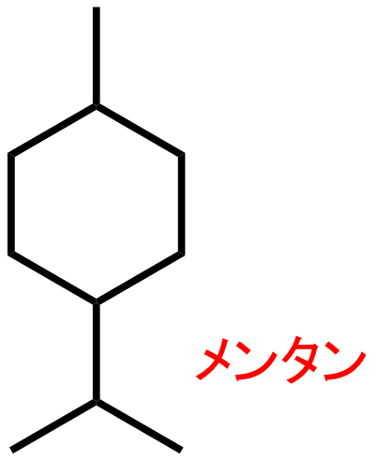
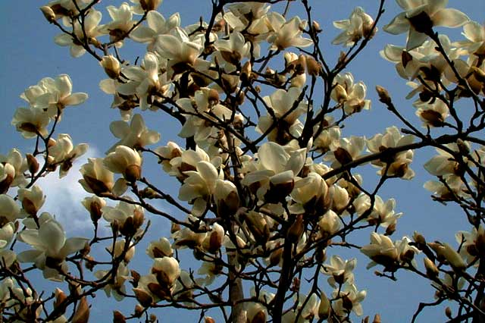
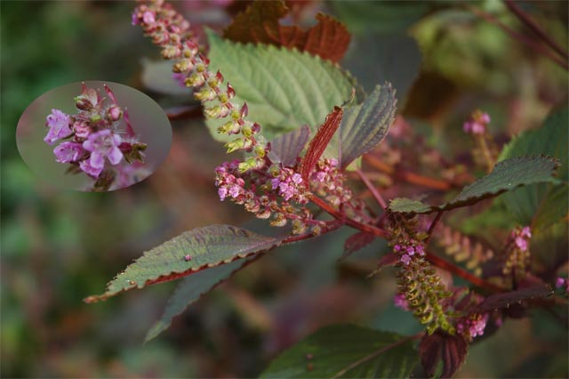
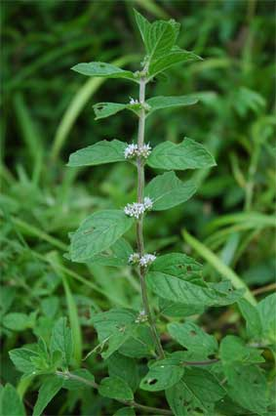
第５章 精油を含む生薬および精油製品(2)
5-1．イソプレノイド系
5-1-1．モノテルペノイド
Ａ．シンイ
モクレン科
1,8-シネオール
Ｂ．ソヨウ
シソ科
ペリルアルデヒド
Ｃ．ハッカ
シソ科
l-メントール
Ｄ．チンピ･トウヒ･キジツ
ミカン科
l-リモネン
フラボノイド配糖体を含む！

Slide 4
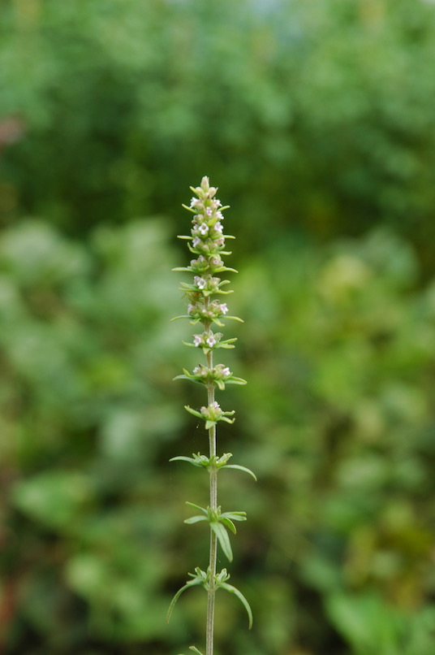
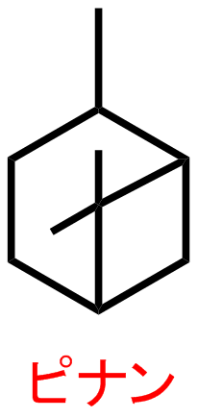
第５章 精油を含む生薬および精油製品(3)
E．ケイガイ（荊芥穂）
シソ科
メンタン系精油を含む
●日局収載精油品目
メンタン型→
オレンジ油･ハッカ油･ユーカリ油
テレビン油
ピナン型→

Slide 5
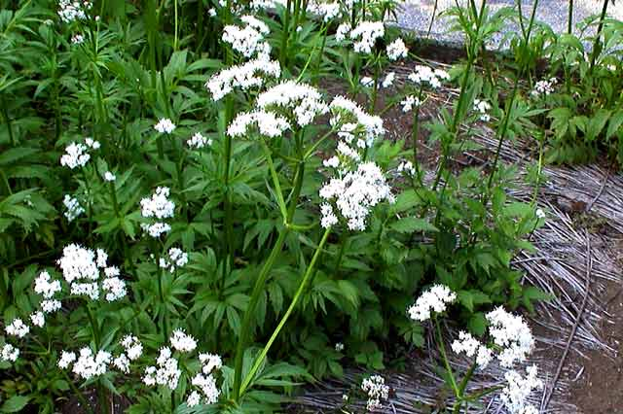
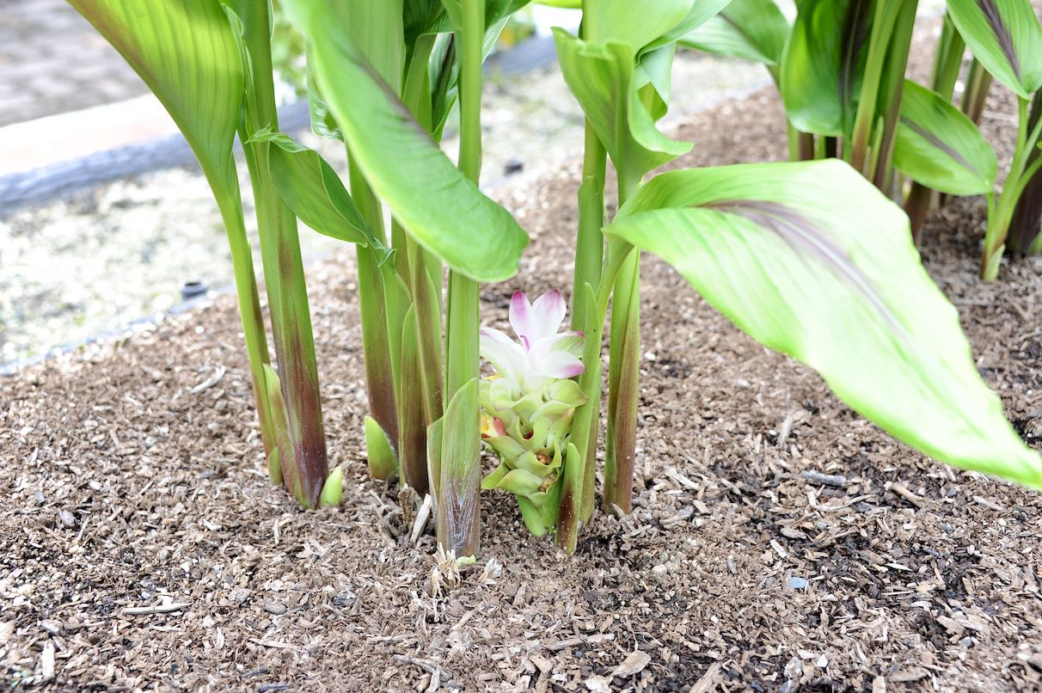
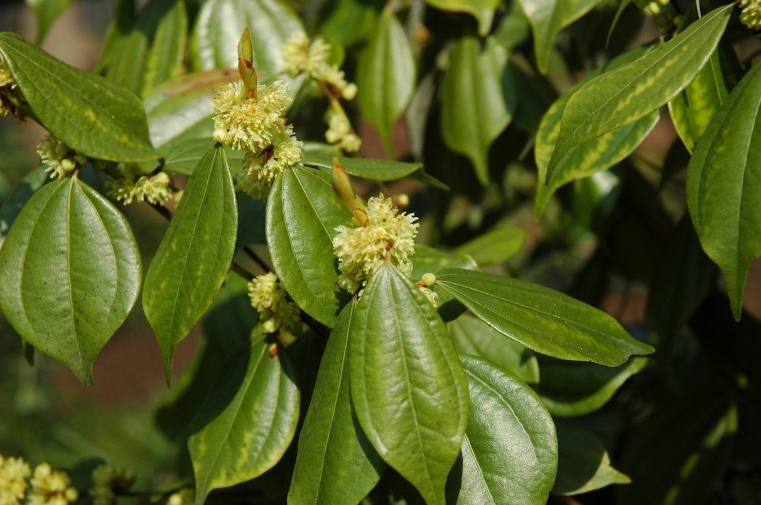
第５章 精油を含む生薬および精油製品(4)
5-1．イソプレノイド系（続）
5-1-2．セスキテルペノイド（続）
Ａ．カノコソウ
オミナエシ科
バレリアナ根→セイヨウカノコソウ
欧州局方：鎮静薬
Ｂ．ヤクチ
Ｃ．シュクシャ
Ｄ．ガジュツ
Ｅ．ショウズク
F．リョウキョウ
ショウガ科
モノ・セスキテル
ペノイド系精油
G．ウヤク
クスノキ科

Slide 6
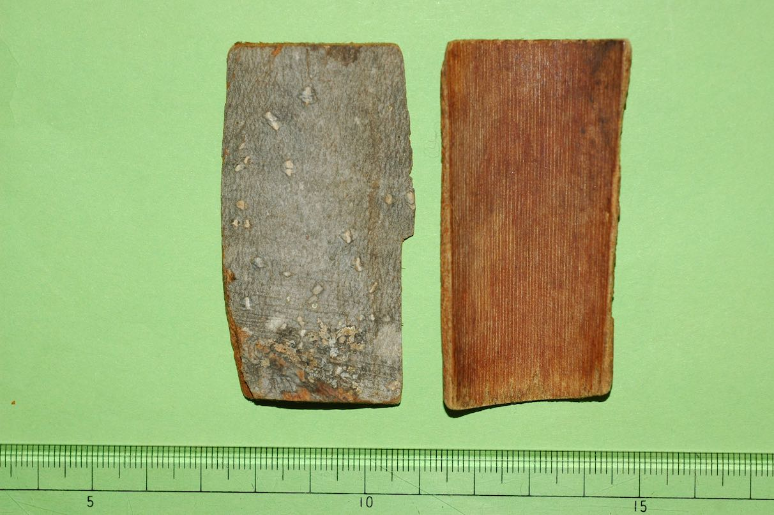
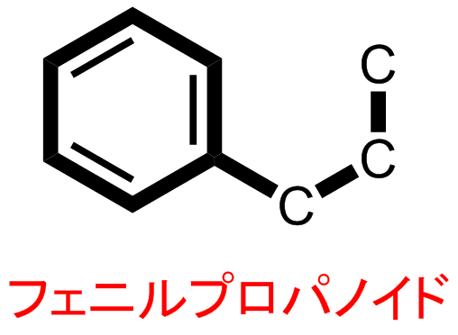
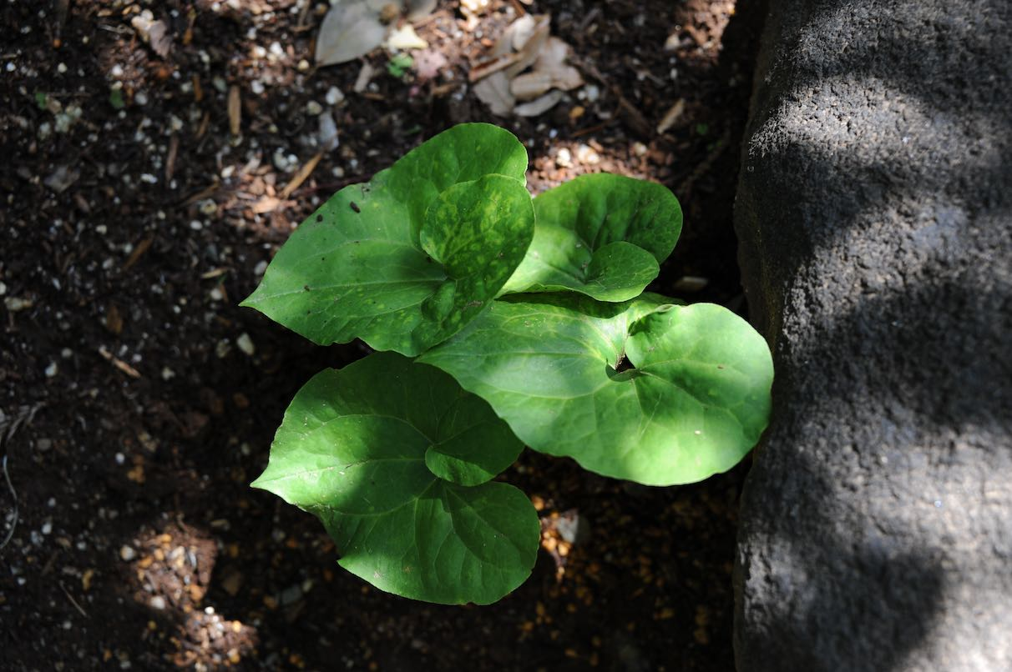
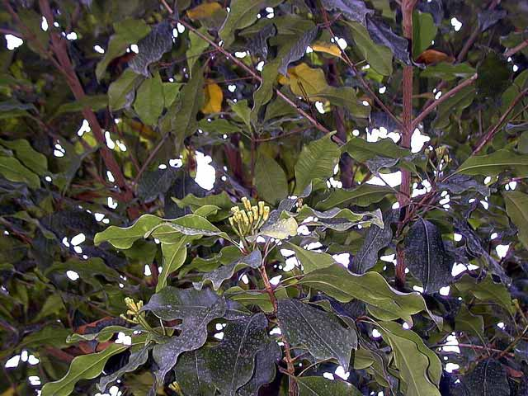
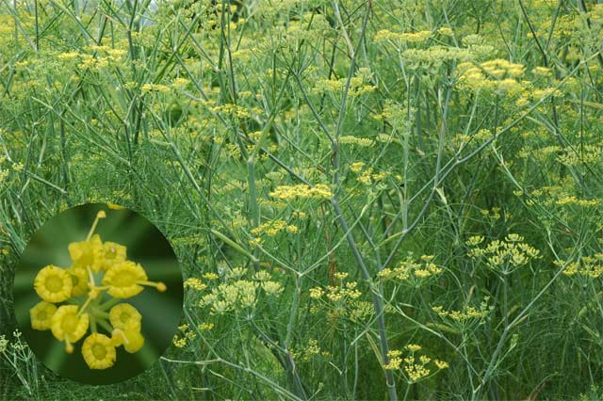
第５章 精油を含む生薬および精油製品(5)
5-2．芳香族系
5-2-1．フェニルプロパノイド
Ａ．ケイヒ
クスノキ科
ケイヒ（シンナム）アルデヒド
→ケイヒ油
Ｂ．サイシン
ウマノスズクサ科
地上部はアリストロキア酸を含む！
Ｃ．チョウジ
フトモモ科
→チョウジ油
オイゲノール
Ｄ．ウイキョウ
セリ科
→ウイキョウ油
アネトール

Slide 7
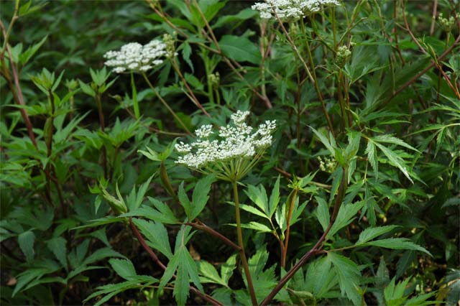
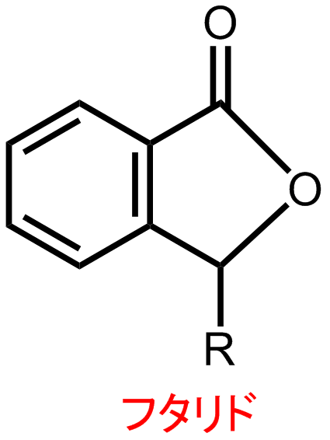
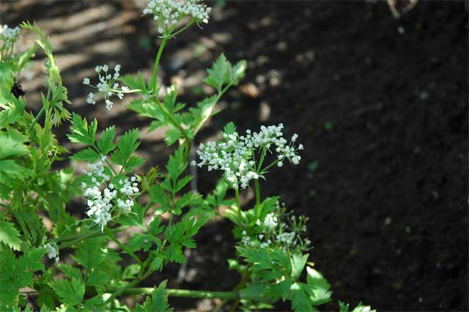
第５章 精油を含む生薬および精油製品(6)
5-2．芳香族系（続）
5-2-2．フタリド
Ａ．トウキ
セリ科
漢方薬
婦人病
Radix 根
Ｂ．センキュウ
セリ科
Rhizoma 根茎

Slide 8
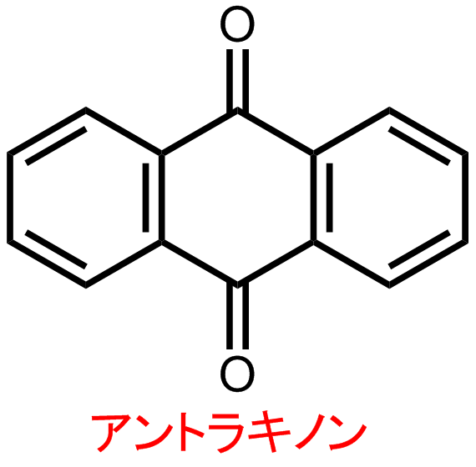
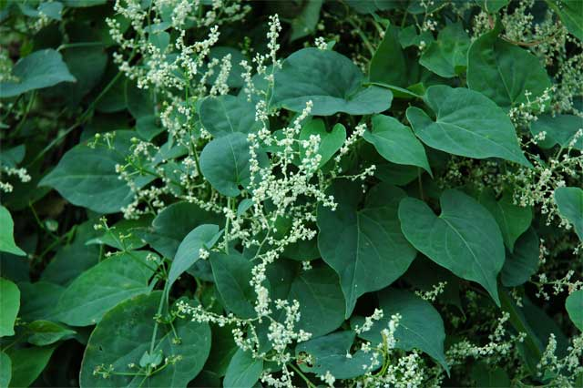
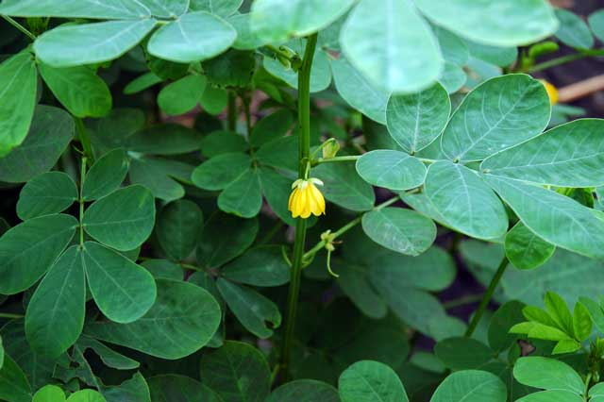
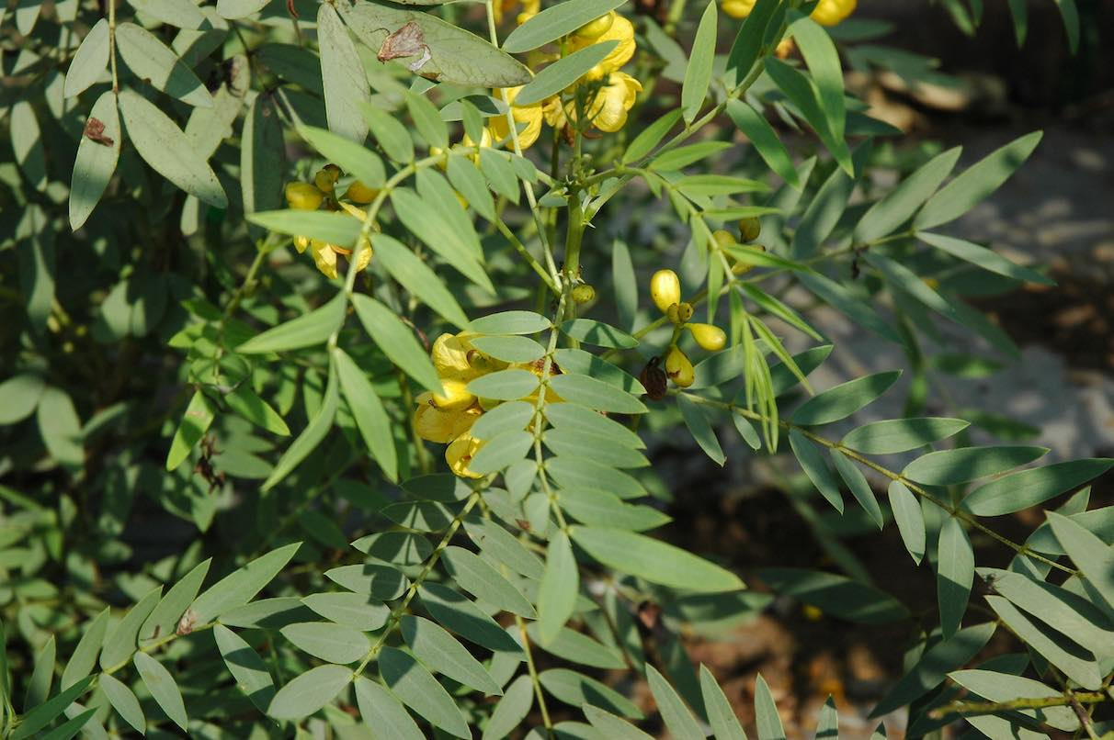
第６章 キノン・ピロン・フェノール類およびそれらの配糖体を含む(1)
6-2．アントラキノン・アントロンを含む生薬
6-2-1．アントラキノン
Ａ．アロエ
ユリ科
Ｂ．カシュウ
タデ科
Ｃ．ケツメイシ
マメ科
Ｄ．センナ
マメ科
Ｅ．ダイオウ
タデ科

Slide 9
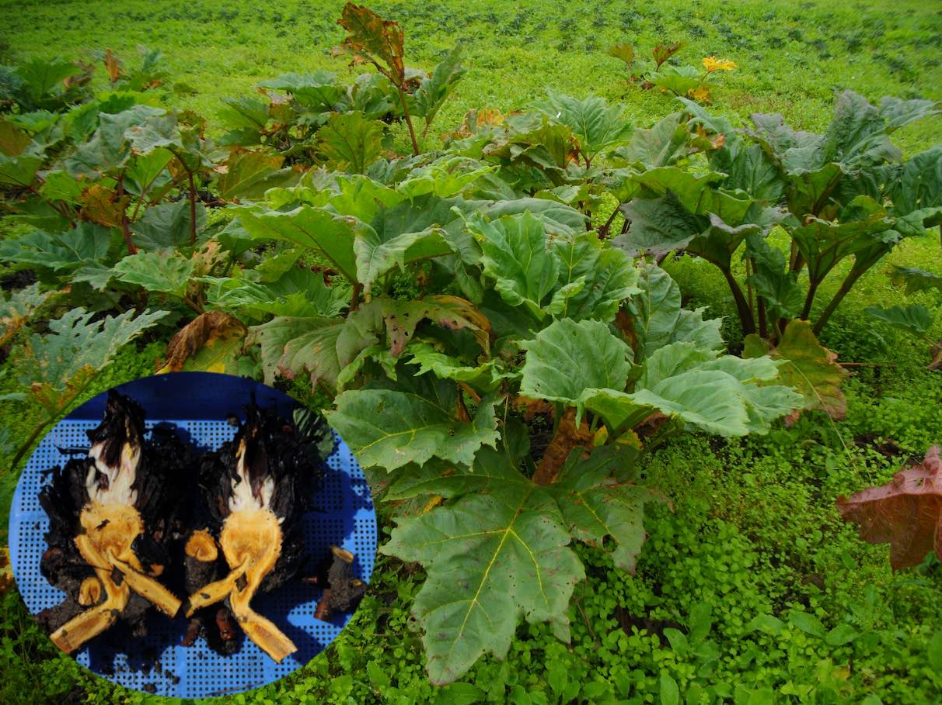
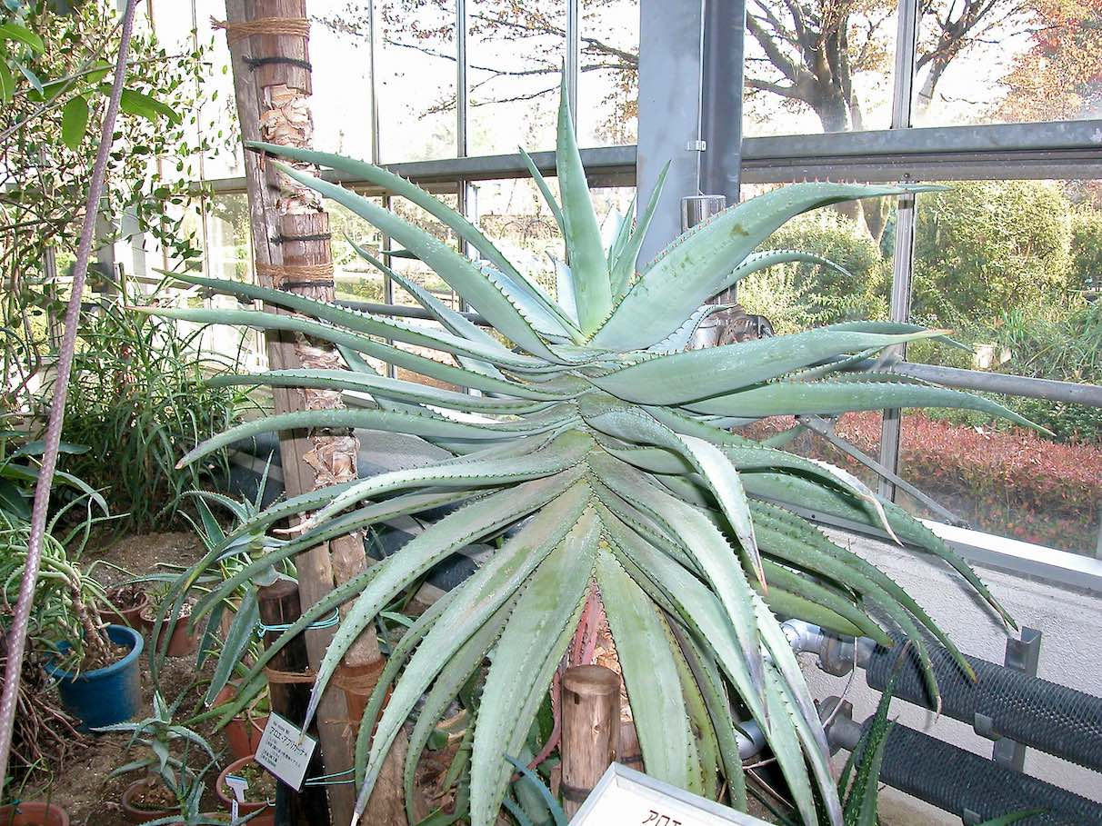
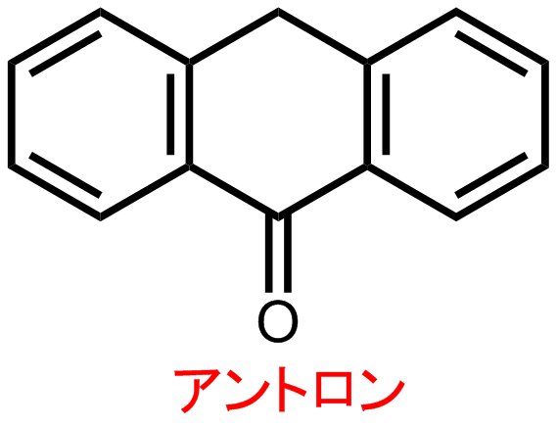
第６章 キノン・ピロン・フェノール類およびそれらの配糖体を含む(2)
6-2．キノン系化合物(1)（続）
6-2-2．アントロン
バルバロイン←
Ａ．アロエ
ユリ科
瀉下薬
Ｂ．センナ
マメ科
センノシド←
Ｃ．ダイオウ
タデ科
配糖体：真の瀉下活性成分ではない！
→腸内細菌により分解 → 瀉下活性

Slide 10
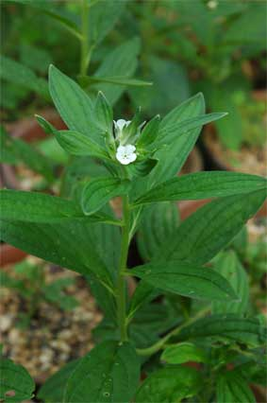
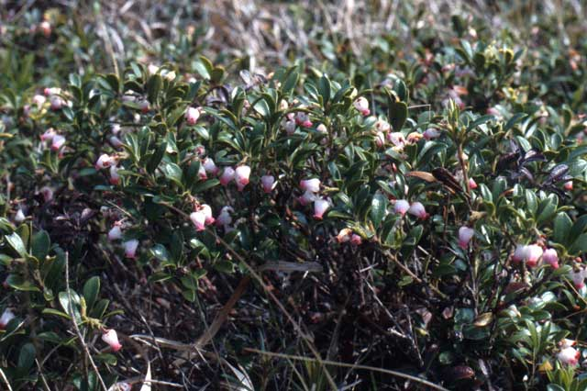
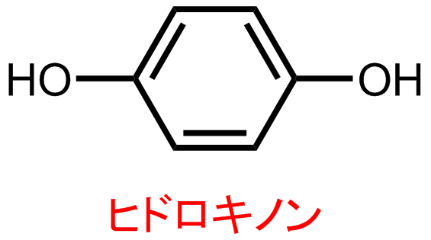
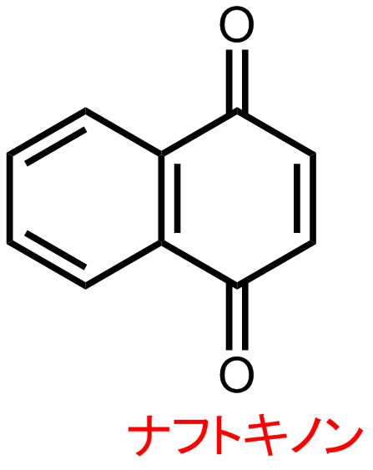
第６章 キノン・ピロン・フェノール類およびそれらの配糖体を含む(3)
6-3．ヒドロキノン配糖体・ナフトキノン
6-3-1．ヒドロキノン
ウワウルシ
ツツジ科
アルブチン（配糖体） → 化粧品に利用
6-3-2．ナフトキノン
シコン（紫根）
ムラサキ科
シコニン → 化粧品に利用（口紅色素）
漢方薬：紫雲膏（華岡青洲家方）

Slide 11
第６章 キノン・ピロン・フェノール類およびそれらの配糖体を含む(4)
6-4．フラボノイドまたはその配糖体
1,3-ジフェニルプロパノイド骨格
確認試験法：Mg-HCl呈色反応
ジュウヤク•エイジツ•キジツ

Slide 12
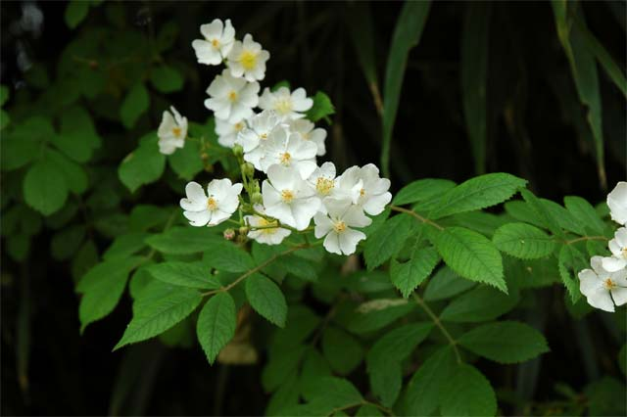
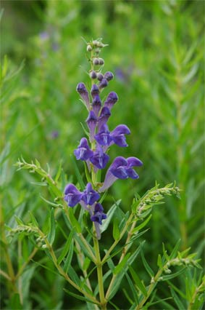
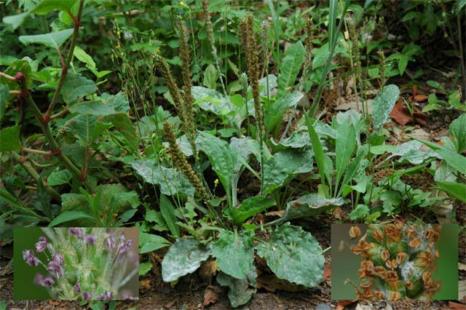
第６章 キノン・ピロン・フェノール類およびそれらの配糖体を含む(5)
6-4．フラボノイド（続）
6-4-1,2,4．フラボノイド
Ａ．エイジツ
バラ科
フラボノール配糖体→瀉下薬（日本独自）
Ｂ．オウゴン
ゴマノハグサ科
フラボン（配糖体）→抗炎症作用
バイカレイン･バイカリン
Ｃ．キクカ
キク科
フラボン
Ｄ．シャゼンソウ
オオバコ科
フラボン･フラバノンの配糖体：民間薬

Slide 13
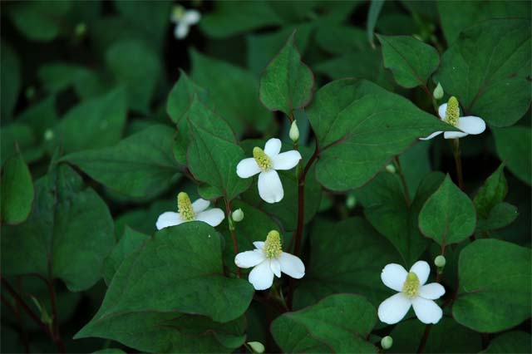
第６章 キノン・ピロン・フェノール類およびそれらの配糖体を含む(6)
6-4．フラボノイド（続）
6-4-1,2,4．フラボノイド（続）
Ｅ．ジュウヤク
ドクダミ科
五物解毒散
フラボノール配糖体 民間薬→漢方
F．トウヒ
ミカン科
フラバノン配糖体 精油成分
変形トリテルペン（苦味質）
G．チンピ
ミカン科
H．キジツ
ミカン科
フラバノン配糖体 精油成分

Slide 14
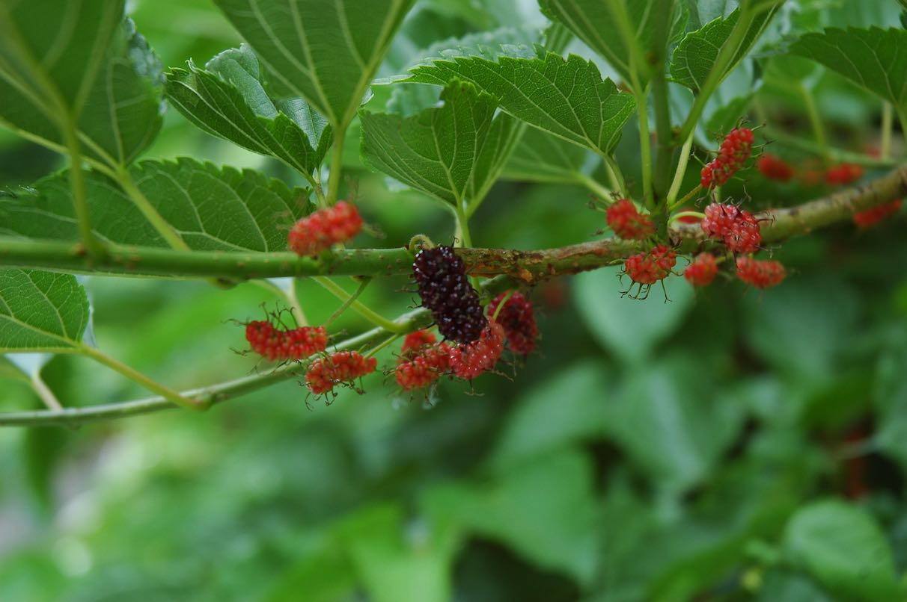
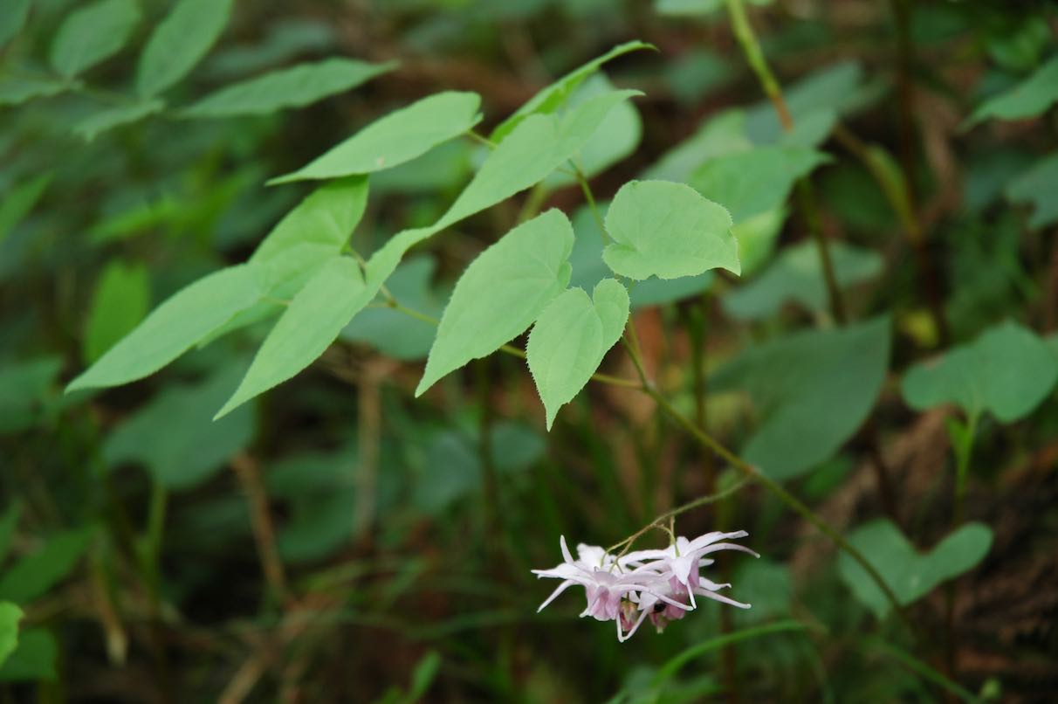
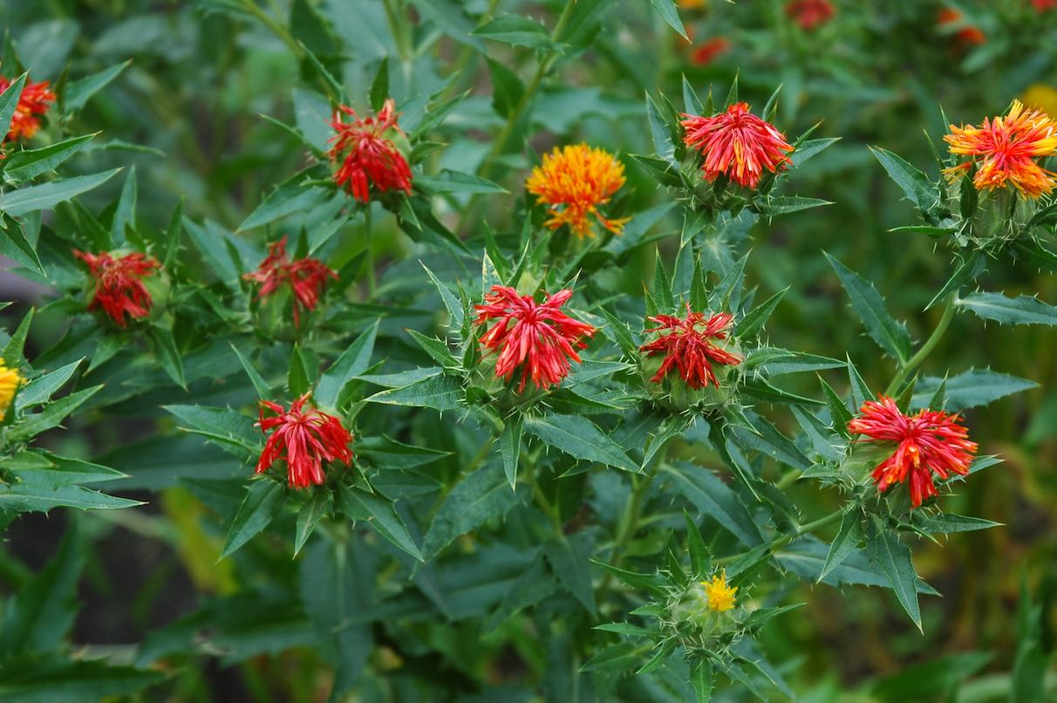
第６章 キノン・ピロン・フェノール類およびそれらの配糖体を含む(7)
6-4．フラボノイド（続）
6-4-1,2,4．フラボノイド（続）
I．ソウハクヒ
クワ科
プレニールフラボン トリテルペノイド
（オレアナン系）
J．インヨウカク
メギ科
プレニールフラボノール配糖体
K．コウカ
キク科
カルコン配糖体 赤色・黄色色素

Slide 15
生 薬 学 11
各論６：芳香族成分を含む生薬２
辛味成分、脂肪油などを含む生薬
木 下 武 司

Slide 16
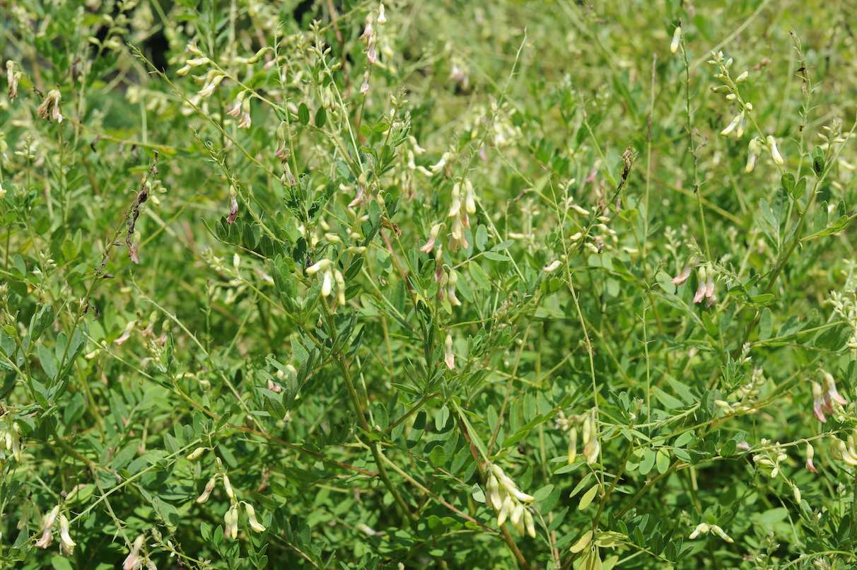
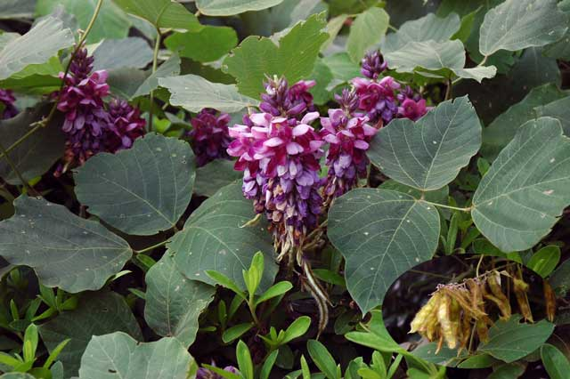
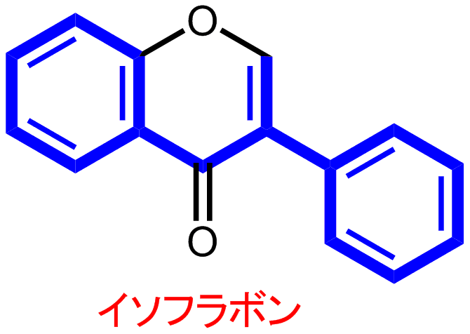
第６章 キノン・ピロン・フェノール類およびそれらの配糖体を含む(8)
6-4．フラボノイド（続）
6-4-3．イソフラボノイド
Ａ．カッコン
マメ科
葛根湯
イソフラボン配糖体
プエラリン･ダイズィン
イソフラボン：ダイゼイン（平滑筋弛緩）
Ｂ．オウギ
マメ科
シクロアルタン系サポニンも含む
●マメ科に局在
●Mg-HCl: (−)
●1,2-ジフェニルプロパノイド骨格

Slide 17
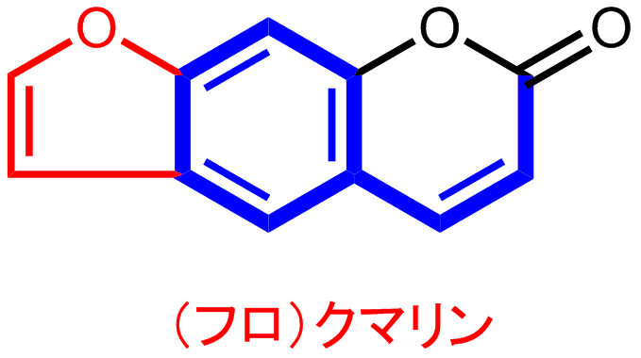
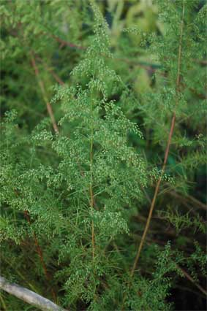
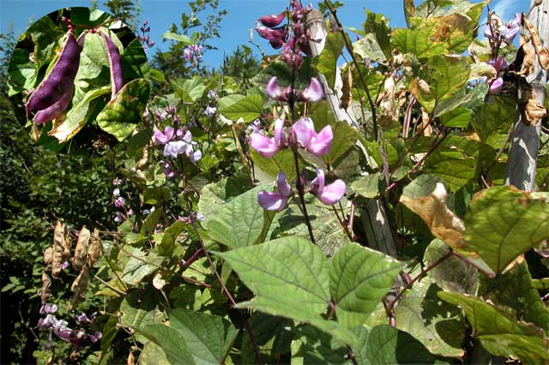
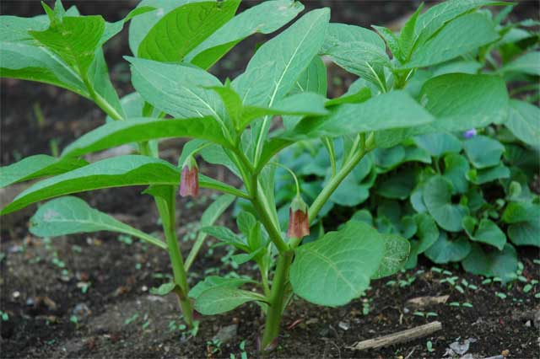
第６章 キノン・ピロン・フェノール類およびそれらの配糖体を含む(9)
6-5．クマリンを含む生薬
●蛍光性
●光増感作用（フロクマリン）
●フェニルプロパノイドの一種
6-5-1．単純クマリン
Ａ．インチンコウ
キク科
Ｂ．ヘンズ
マメ科
Ｃ．ロートコン
ナス科
6-5-2．フロクマリン
セリ科生薬：
キョウカツ•ジャショウシ•ハマボウフウ•ビャクシ•ボウフウ

Slide 18
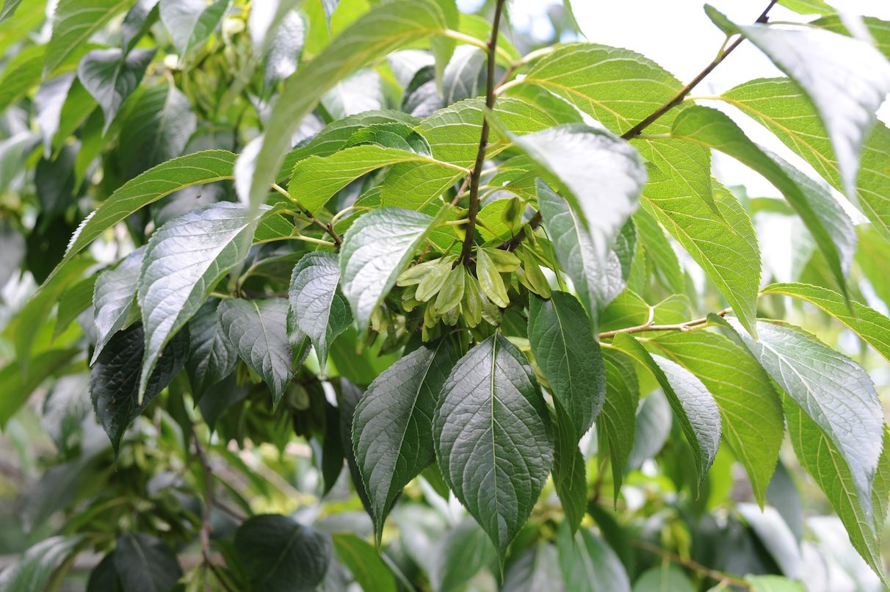
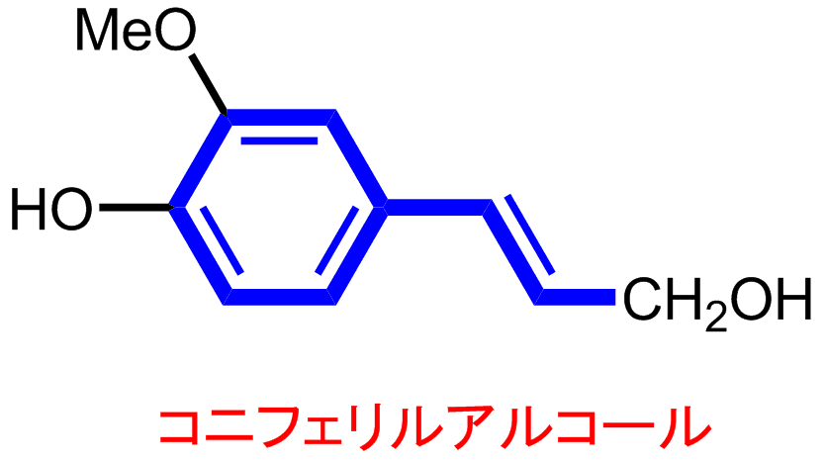
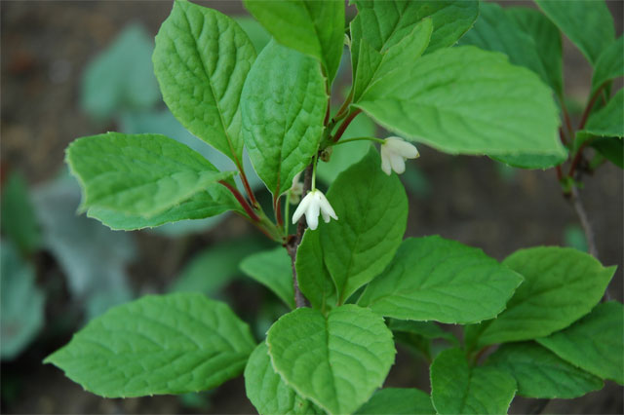
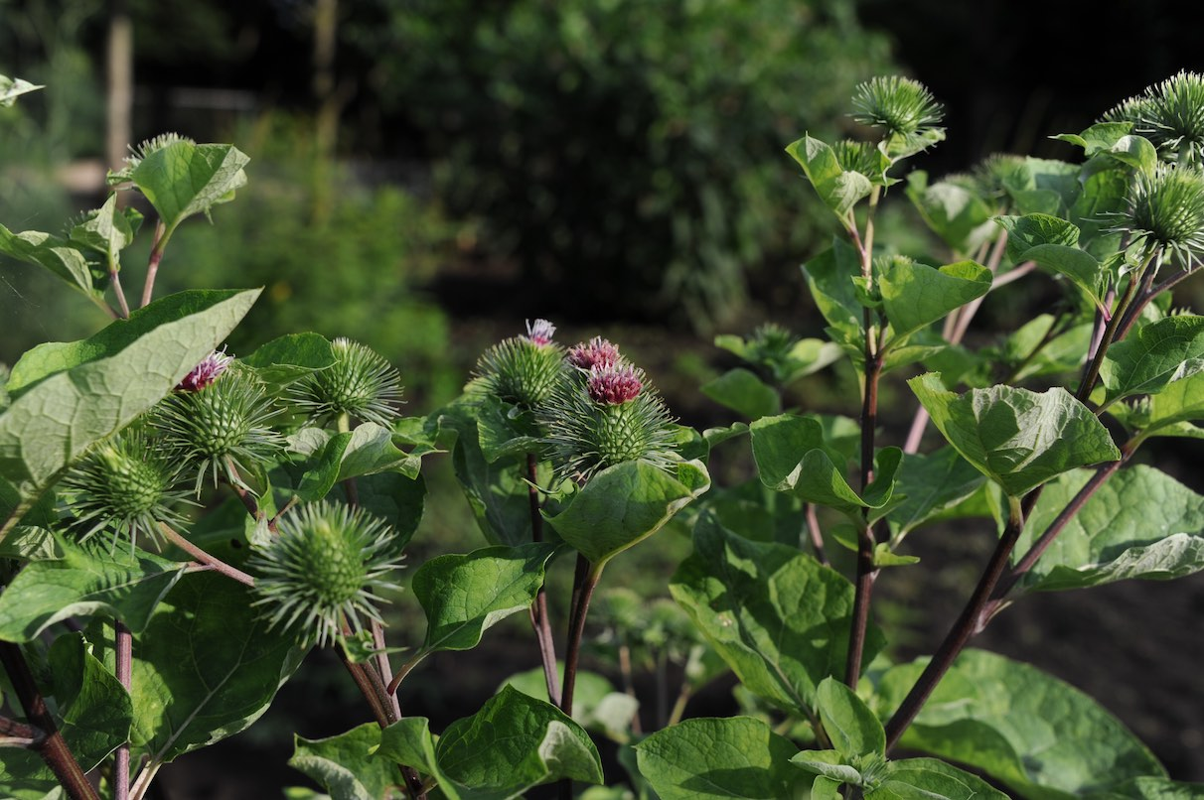
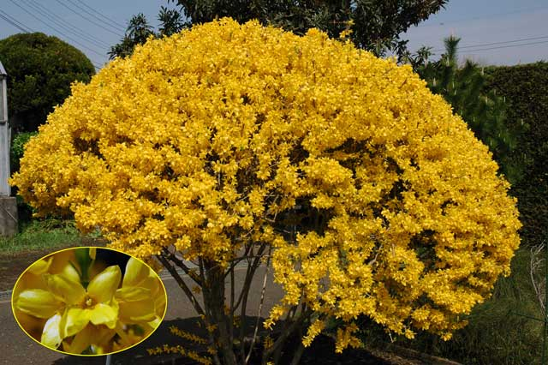
第６章 キノン・ピロン・フェノール類およびそれらの配糖体を含む(10)
6-6．リグナン
●(C₆-C₃)_{n}
通例、ｎ＝２
Ａ．ゴボウシ
キク科
Ｂ．ゴミシ
マツブサ科
シサンドリン
Ｃ．トチュウ
トチュウ科
イリドイド
Ｄ．レンギョウ
モクセイ科
フラボノイド
トリテルペン

Slide 19
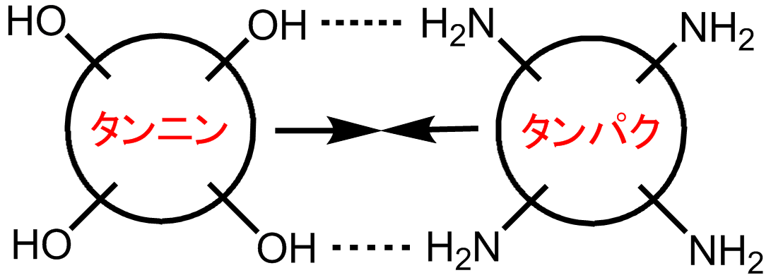
第６章 キノン・ピロン・フェノール類およびそれらの配糖体を含む(11)
6-7．タンニン
→tannin
●比較的分子量の大きなポリフェノール
→植物界に普通
●収れん作用：タンパクを沈殿させる
→皮なめし剤（ナラノキの樹皮など）
●一般に渋味（あく）あり：カキ渋など
凝集

Slide 20
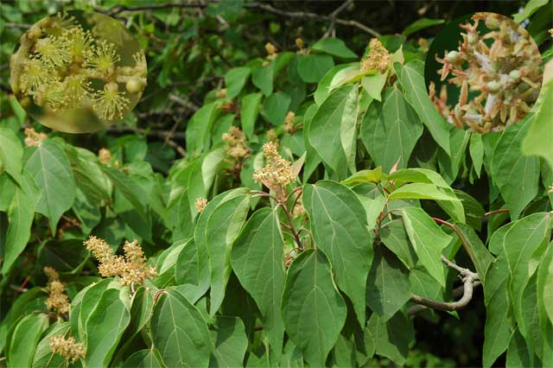
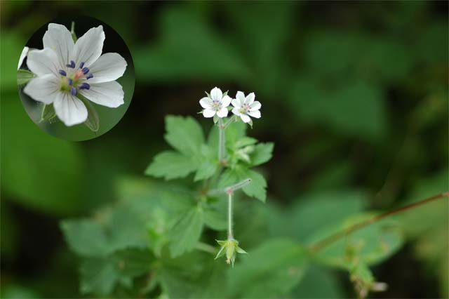
第６章 キノン・ピロン・フェノール類およびそれらの配糖体を含む(12)
6-7．タンニン（続）
6-7-1．加水分解性タンニン
ガロタンニン
or
に糖が結合！
（糖エステル）
ピロガロール
Ａ．アカメガシワ
トウダイグサ科
日本固有民間薬
ベルゲニンなど：抗潰瘍作用
Ｂ．ゲンノショウコ
フウロソウ科
ゲラニイン：止瀉作用

Slide 21
第６章 キノン・ピロン・フェノール類およびそれらの配糖体を含む(13)
Ｃ．サンシュユ
ミズキ科
→イリドイド
6-7-2．縮合型タンニン
カテコール
が縮合！
（Ｃ−Ｃ結合）
or
Ａ．アセンヤク
アカネ科
Ｂ．ケイヒ
クスノキ科
Ｃ．ダイオウ
タデ科
過剰投与は禁物！
ラタンニン（止瀉） ⇔ センノシド（瀉下）

Slide 22
第６章 キノン・ピロン・フェノール類およびそれらの配糖体を含む(14)
6-7．タンニン（続）
タンニンの確認試験法
適用：
ウワウルシ
ゲンノショウコ
シャクヤク
チ モ
Ｒ＝Ｈ カテコール
Ｒ＝ＯＨ ピロガロール

Slide 23
第６章 キノン・ピロン・フェノール類およびそれらの配糖体を含む(15)
6-7-3．カフェタンニンを含む生薬
Ａ．ガイヨウ
キク科
モノテルペン系精油も含む
B．カゴソウ
シソ科
Rosmarinic acid
6-8．スチルベノイドを含む生薬
ダイオウの各基原種のうち、局方は
ラポンティシンを含むものを劣等と
して排除する！

Slide 24
第６章 キノン・ピロン・フェノール類およびそれらの配糖体を含む(16)
6-9．その他フェノール類を含む生薬
Ａ．テンマ（天麻）
ラン科
Ｂ．ハンゲ（半夏）
サトイモ科
多糖類（アラバン）：鎮吐作用
フェノール類、漢方の要薬
C．シゴカ（刺五加）
ウコギ科
フェニルプロパノイド配糖体、健康食品
D．トウガシ（冬瓜子）
ウリ科
E．アンソッコウ（安息香）
エゴノキ科

Slide 25
第７章 辛味成分を含む生薬（スパイス）
7-2 辛味成分のある各生薬
Ａ．ショウキョウ･カンキョウ
ショウガ科
山 椒
（日本固有）
番 椒
（中南米原産）
胡 椒
（熱帯原産）
ジンゲロール
全く基原は同じ→修治の違い
Ｂ．ウコン
ショウガ科
クルクミン（ジアリルヘプタノイド）
Ｃ．サンショウ
ミカン科
サンショオール
アミド化合物
Ｄ．トウガラシ
ナス科
カプサイシン
Ｅ．コショウ
コショウ科
ピペリン

Slide 26
第７章 辛味成分を含む生薬（スパイス）
7-2 辛味成分のある各生薬（続）
F．ニクズク
ニクズク科
モノテルペン系精油（多い）
フェニルプロパノイド系精油（少ない）
ミリスチシン：向精神作用あり、要注意
薬用部位：種子（仁）
仮種皮：メース、高級香辛料
(Wikipediaより）

Slide 27
第８章 脂肪油に富む生薬および脂肪油・ロウ・ラクチド製品(1)
8-1 脂肪油に富む生薬
Ａ．ゴマ（胡麻）
ゴマ科
脂肪油のほかリグナンを多く含む
Ｂ．マシニン（麻子仁）
クワ科
漢方では瀉下薬と認識されている
瀉下作用については脂肪油が排便を
円滑にするからと説明されている

Slide 28
第８章 脂肪油に富む生薬および脂肪油・ロウ・ラクチド製品(2)
●局方収載脂肪油
オリブ油、カカオ脂、牛脂、ゴマ油、ダイズ油、ツバキ油、トウモロコシ油、豚脂、ナタネ油、ヒマシ油、ラッカセイ油
8-2 ロウとラクチド
Ａ．カルナウバロウ
ヤシ科
脂肪油のほかリグナンを多く含む
Ｂ．ミツロウ（黄蝋）
ミツバチ科
ミツバチの巣に蓄積されたロウ成分
C．ラック
カイガラムシ科
ラックカイガラムシの分泌物

Slide 29
生 薬 学 12
各論７：樹脂配糖体、官能成分を含む生薬、
動物・鉱物基原生薬
木 下 武 司

Slide 30
第９章 炭水化物、樹脂配糖体を含む生薬および炭水化物製品(1)
9-1 炭水化物の多い生薬
Ａ．カロコン（栝楼根）
ウリ科
デンプン：根から得た粗製デンプンを天花粉という
中国でいう天花粉は乾燥根を粉末としたもの
Ｂ．シャゼンシ
オオバコ科
粘液多糖体、フラバノン配糖体、イリドイド
C．サンヤク（山薬）
マメ科
粘液多糖体、デンプン、ステロイドサポニン
D．オウセイ（黄精）
ユリ科
粘液多糖体、デンプンなど

Slide 31
第９章 炭水化物、樹脂配糖体を含む生薬および炭水化物製品(2)
9-1 炭水化物の多い生薬（続）
E．レンニク（蓮肉）
スイレン科
デンプンを多く含む。健康食品として利用するが、アルカロイド(nuciferine)も含む
F．コウベイ（粳米）
イネ科
いわゆるウルチ米の精白していない玄米のこと
9-2 多糖類を多く含むキノコ基原生薬
Ａ．ブクリョウ（茯苓）
サルノコシカケ科
多糖体、エルゴステロール：ビタミンD源
漢方の要薬

Slide 32
第９章 炭水化物、樹脂配糖体を含む生薬および炭水化物製品(2)
9-2 多糖類を多く含むキノコ類（続）
Ｂ．チョレイ（猪苓）
サルノコシカケ科
多糖体、エルゴステロール：ビタミンD源
9-3 抗腫瘍多糖類を含むキノコ類
省略
9-4 樹脂配糖体を多く含む生薬
A．ケンゴシ（牽牛子）
ヒルガオ科
樹脂配糖体：瀉下有効成分

Slide 33
第９章 炭水化物、樹脂配糖体を含む生薬および炭水化物製品(3)
9-5 炭水化物製品
Ａ．カンテン（寒天）
テングサ科ほか
抽出物をトコロテン（心太）といい、これを凍結乾燥したものが寒天である
和名抄に「大凝菜 古留毛波（凝る藻葉）」とあり、心太は俗名であった。
マレー語でトコロテンをagar agarと称し、英名agarの語源となったが、カンテンの意も併せ持つとされる。しかし、世界における文献上のカンテンの初見は江戸初期の和漢三才図絵（人見必大）であるから、英名もkanten（局方英名）するのが正しい。
（早稲田大学蔵本）

Slide 34
第９章 炭水化物、樹脂配糖体を含む生薬および炭水化物製品(3)
9-5 炭水化物製品（続）
B．アラビアゴム
マメ科
基原植物幹枝からの分泌物
C．トラガント
マメ科
基原植物幹枝からの分泌物、多糖体のほかトリテルペン配糖体（サポニン）を含む
D．デンプン
バレイショデンプン（ナス科）
トウモロコシデンプン（イネ科）
コメデンプン（イネ科）
コムギデンプン（イネ科）

Slide 35
第９章 炭水化物、樹脂配糖体を含む生薬および炭水化物製品(4)
9-5 炭水化物製品（続）
E．ハチミツ（蜂蜜）
ミツバチ科
ミツバチが植物の蜜腺から採取して巣に集めたもの
ミツバチ頭部にある分泌腺から分泌されたものをローヤルゼリーといい、もっぱら健康食品として利用し、薬用とすることはない
F．コウイ（膠飴）
イネ科ほか
いわゆる水飴は溶液膠飴という本品の一種
ほかにそれを乾燥した粉末飴がある

Slide 36
第10章 甘味生薬
A．アマチャ（甘茶）
ユキノシタ科
フィロズルチン：甘味成分
もともと配糖体として存在、乾燥過程で分解・遊離
Ｂ．カンゾウ（甘草）
マメ科
グリチルリチン酸（サポニンの一種）
天然甘味料として利用
副作用あり：アルドステロン様作用
過量摂取で高血圧、浮腫を起こす

Slide 37
苦味成分を含む生薬
Ａ．クジン（苦参）
マメ科
マトリン
（ルピナン系）
Ｂ．ニガキ（苦木）
ニガキ科
変形トリテルペノイド
Ｃ．トウヒ
ミカン科
リモノイド
変形トリテルペノイド
Ｄ．オウレン
Ｅ．オウバク
Ｆ．コロンボ
キンポウゲ科
ミカン科
ツヅラフジ科
ベルベリン
ベルベリン
ベルベリン型アルカロイド
ゲンチオピクリン
ゲンチオピクリン
スウェルチアマリン
Ｇ．リュウタン
Ｈ．ゲンチアナ
Ｉ．センブリ
リンドウ科
セコイリドイド
苦味配糖体

Slide 38
第11章 色素生薬
食用色素←
草木染め
Ａ．コウカ（紅花）
キク科
カルタミン
（変形カルコン配糖体）
食用色素←
Ｂ．サフラン
Ｃ．サンシシ
アヤメ科
アカネ科
クロシン（クロチン）
（アポカロテノイド）
草木染め←
Ｄ．シコン（紫根）
ムラサキ科
シコニン（ナフトキノン）
E．ソボク
マメ科
ブラジリン(Brasilin)：無色
→ ブラジレイン(Brasilein)：赤色色素
酸化

Slide 39
第12章 駆虫生薬と殺虫生薬
12-1．駆虫生薬
Ａ．マクリ（海人草）
フジマツモ科
カイニン酸
（アミノ酸誘導体）
→胎毒下し
Ｂ．ビンロウジ
ヤシ科
→九味檳榔湯
アレコリン
（ニコチン酸類縁体）
12-2．殺虫生薬
ジョチュウギク（除虫菊）
キク科
ピレトリン
（変形モノテルペノイド）

Slide 40
第13章 動物基原生薬
Ａ．ボレイ（牡蛎）
イボタガキ科
いわゆるカキ殻のこと
Ｂ．リュウコツ（竜骨）
大型哺乳動物の化石化した骨
C．センソ（蟾酥）
ヒキガエル科
毒腺からの分泌物を集めて乾燥したもの
D．ユウタン（熊胆）
クマ科
胆汁を乾燥したもの（実際の流通品は胆のう）
E．ゴオウ（牛黄）
ウシ科
胆のうに生じた結石（胆石）

Slide 41
第14章 鉱物基原生薬
Ａ．カッセキ（滑石）
含水ケイ酸アルミニウム・二酸化ケイ素
漢方で用いるものは軟滑石であり、鉱物学上の
滑石（硬滑石）とは異なる！
Ｂ．セッコウ（石膏）
天然の含水硫酸カルシウム
C．ボウショウ（芒硝）
局方非収載
天然の含水硫酸ナトリウム
もともとは硫酸マグネシウムであったといわれる

Slide 42
生 薬 学 13
各論８：漢方医学と漢方処方(1)
木 下 武 司

Slide 43
第15章 よく用いられる漢方処方とその中の生薬(1)
●漢方処方とは？
漢方医学において治療薬として体系化された複合薬物の総称
で俗に漢方薬ともいわれる
使用される薬物：中国起源の生薬（漢薬）
OTC配合剤: 去痰薬（キキョウ・オンジ）
西洋生薬の代替
セネガ
瀉下薬（ダイオウ）
初版局方は漢薬を排除
戦後の局方から漢薬を収載
ルバーブ
健胃薬（リュウタン）
ゲンチアナ
カンゾウ：リコリス
ケイヒ：シナモン
ウイキョウ：フェンネル
ショウキョウ：ジンジャー
チョウジ：クローブ

Slide 44
第15章 よく用いられる漢方処方とその中の生薬(2)
●西洋医学と漢方医学の違い
比較項目 | 西洋医学 | 漢方医学
理論 | 科学 | 哲学的色彩が濃い
 | 理論的・実践的 | 理論より実践
診察・診断 | 分析的 | 総合的
 | 局所的 | 全身的
 | 客観的 | 主観的
治療法 | 対症療法 | 対証療法
 | アロパシー的 | 哲学的アロパシー
 | マニュアル的 | オーダーメイド的
薬物 | 純薬の単方が主 | 生薬の複方

Slide 45
第15章 よく用いられる漢方処方とその中の生薬(3)
現代西洋医学の問題点
一般生活者（患者）と専門家（医師）の間の“知の分断”
高度な科学知は一般生活者は理解できない
→近代医学に対する不信の増幅
伝統医学では
基盤の治療理論は哲学知であり一般生活者でも理解は可能
→思い込みを増幅、盲信に至る恐れあり
前近代の病気の治療
生活知で対処
→経験的・直感的
科学的に体系化
哲学的に体系化
科学知
陰陽・五行思想
↓
一般化・普遍化
↓
演繹的に体系化
↓
知識の肥大化
西洋医学
伝統医学
↓
生活知に基づいて敷衍が可能
仮定の上に仮定を積み上げる
↓
専門分野の分化
分析的・局所的は必然であり客観的であるから長所でもある
総合的・全身的は必然であって主観的要素が濃いのは短所となる

Slide 46
第15章 よく用いられる漢方処方とその中の生薬(4)
●よく理解されていない漢方医学と中医学の違い
漢方医学は江戸期のわが国で蘭方の影響を受けて
成立した独自の伝統医学体系
古代：中国古医方の伝来
中国古医方（傷寒雑病論 張仲景）
↓
↓
平安時代：医心方（丹波康頼）
←傷寒論、金匱要略
↓
↓
田代三喜（明に留学）
←金元医学：中国伝統医学の変質
後世方派漢方の始祖
陰陽学説から陰陽五行学説へ
思弁化の傾向を強める
↓
↓
古方派医学派の台頭
清代：現代中医学の原型
後藤艮山、山脇東洋、吉益東洞
伝統的に道教の影響が強い
蘭方の影響
↓
明治維新で断絶
↓
辛亥革命で断絶
現代日本漢方
現代中医学

Slide 47
●中医学の理論的支柱：五行説とは？
インド・トリドーシャ の五大元素「空・風・火・水・地」説に起源が求められる。
相生
相剋
水は木を涵養する
木が燃えて火を生ず
水は火を消す
金は木を切る
木は土の上に立つ
金属の表面に水露を生ず
土は水を埋める
火は金を溶かす
火の燃かすの灰は土に還る
土中に金属がある

Slide 48
●古代ギリシア医学の四体液病理学説
インド・トリドーシャ の五大元素説の変形
四体液の不均衡が病気を起こす
湿
暖
冷
乾

Slide 49
●中医学では
★医学理論の各属性を木・心・土・金・水の五行要素に当てて
運気論に似た思弁でもって薬方を構築する
哲学色が濃く、実効性に疑問があり、古方派漢方は否定の立場を鮮明にした
★五味は各薬物に当てられた薬性であってもともとは五行説とは無関係であった
→五行要素 | 木 | 火 | 土 | 金 | 水
五臓 | 肝 | 心 | 脾 | 肺 | 腎
五腑 | 胆 | 小腸 | 胃 | 大腸 | 膀胱
五味 | 酸 | 苦 | 甘 | 辛 | 鹹
感覚器 | 眼 | 舌 | 唇 | 鼻 | 耳
組織 | 筋 | 血脈 | 肌肉 | 皮毛 | 骨

Slide 50
●四気とは？
中国本草は各薬物に四気の薬性を当てる
「寒・熱・温・涼の四気及び有毒・無毒有り」（神農本草経）
「寒を療ずるに熱薬を以ってし、熱を療ずるに寒薬を以ってす」（神農本草経）
陰陽説に基づく薬物治療理論
本草特有ではなく、“四時の気”すなわち
春温・夏熱・秋涼・冬寒
を表し、天地間に消長する四季の気をいう陰陽説に基づく概念
実際に神農本草経の記載する属性は
大熱・温・微温・微寒・寒・平
もともとは温・微温・平・微寒・寒？
→五気

Slide 51
●漢方医学の理論的基盤(1)
病症の診察を“証”でもって表す
⇄西洋医学の病名診断
体力・抵抗力・症候などの患者の状態を陰陽説に基づいて把握する
●陰証
病邪が勝り体力低下
●陽証
体力が病邪に勝る
●寒証
四肢が冷え熱感が乏しい
●熱証
往来悪寒、熱感がある
●虚証
虚弱な体質で気力も欠ける
●実証
体力・気力ともに充実
病邪の位置
★表
皮膚・筋肉など身体の表層
★半表半裏
表・裏の中間
★裏
内蔵など身体内部

Slide 52
●漢方医学の理論的基盤(2)
脈 診

Slide 53
●漢方医学の理論的基盤(3)
“三陰三陽”と“六病位”

Slide 54
●漢方医学の理論的基盤(4)
大塚恭男編「東洋医学をさぐる」（日本評論社、1973年）を改変
抵抗力
病 邪

Slide 55
●漢方医学の理論的基盤(5)
大塚恭男編「東洋医学をさぐる」（日本評論社、1973年）

Slide 56
生 薬 学 14
各論８：漢方医学と漢方処方(2)
木 下 武 司

Slide 57
●“虚実”による処方の使い分け

Slide 58
第15章 よく用いられる漢方処方とその中の生薬(5)
●主な漢方処方の概説(1)
麻黄湯（局）
マオウ、キョウニン、ケイヒ、カンゾウ
適応症状：鼻がつまって悪寒があり、汗は出ず、発熱、頭痛など身体各所に痛みがある。
麻杏甘石湯
マオウ、キョウニン、カンゾウ、セッコウ
適応症状：風邪が進行して咳が激しく、口渇、喘鳴、頭部発汗を伴う。

Slide 59
第15章 よく用いられる漢方処方とその中の生薬(6)
●主な漢方処方の概説(2)
葛根湯（局）
カッコン、マオウ、タイソウ、ケイヒ、シャクヤク、
カンゾウ、ショウキョウ
適応症状：首筋から肩にかけてこりがあり、頭痛や筋肉痛がある。
小柴胡湯（局）
サイコ、ハンゲ、オウゴン、チクセツニンジン、
タイソウ、カンゾウ、ショウキョウ
適応症状：胸や脇腹が重苦しくて疲れやすく、往来悪寒、微熱、食欲不振、咳が出る。

Slide 60
第15章 よく用いられる漢方処方とその中の生薬(7)
●主な漢方処方の概説(3)
小青竜湯（局）
ハンゲ（半夏）、マオウ、シャクヤク、カンキョウ、
カンゾウ、ケイヒ、サイシン、ゴミシ
適応症状：水様の鼻水や痰が出て気管支炎を発症、あるいは風邪をひいたとき喘息発作を起こす。
桂枝湯
タイソウ、ケイヒ、シャクヤク、カンゾウ、ショウキョウ
適応症状：平素虚弱あるいは病後で体力が十分に回復しないときに風邪をひいた場合。

Slide 61
第15章 よく用いられる漢方処方とその中の生薬(8)
●主な漢方処方の概説(4)
補中益気湯（局）
ニンジン、ビャクジュツ、オウギ、トウキ、チンピ、
タイソウ、カンゾウ、サイコ、ショウキョウ、ショウマ
適応症状：もともと虚弱体質あるいは病後の衰弱した状態で元気がなく胃腸の働きが衰え食欲もなく疲れやすい場合。
真武湯（局）
ブクリョウ、シャクヤク、ビャクジュツ（ソウジュツ）、
ショウキョウ、ブシ
適応症状：新陳代謝が低下して平素から身体の冷えがあり、しばしば下痢があり、腹痛を伴う場合。

Slide 62
第15章 よく用いられる漢方処方とその中の生薬(9)
●漢方独特の病態理論：気、血、水
生命の基調をなす三大要素
三大要素が相互依存的に作用して生命体を維持する
気：無形
有形の血・水と連携して生体の生理機能を
つかさどる
血：体内を循環する生命維持の根源要素
水：水代謝によって体内・体外を出入りする

Slide 63
気剤（理気剤）
コウボク、ソヨウ、コウブシ、ハッカ、ケイヒなど
血剤（駆瘀血剤・補血剤）
トウニン、ボタンピ、センキュウ、トウキなど
水剤（利水・駆水剤）
ブクリョウ、ビャクジュツ、タクシャ、ボウショウなど
多くの処方は、通例、気・血・水のそれぞれに作用する薬物を配合する
●漢方独特の病態理論：気、血、水
循環
循環

Slide 64
第15章 よく用いられる漢方処方とその中の生薬(10)
●気の変調に対する漢方処方(1)
気欝
息苦しさ・呼吸困難
気滞
気の停滞による病的状態
ストレス・不安症
精神・自律神経失調などに相当
気虚
気力の低下
半夏厚朴湯（局）
ハンゲ、ブクリョウ、コウボク、ソヨウ、ショウキョウ
適応症状：みぞおちに膨満感があり、手足が冷え、頭痛、しゃっくり、吐き気を伴う症状。
香蘇散
コウブシ、ソヨウ、チンピ、ショウキョウ、カンゾウ
適応症状：慢性的に胃腸虚弱でかぜ薬がのめない体質、気鬱、虚証の患者でかぜの初期。

Slide 65
第15章 よく用いられる漢方処方とその中の生薬(11)
●気の変調に対する漢方処方(2)
加味逍遥散（局）
トウキ、ビャクジュツ、サイコ、シャクヤク、
ブクリョウ、サンシシ、ボタンピ、カンゾウ、
ショウキョウ、ハッカ
適応症状：肩こりがあり、疲れやすく精神不安があり、月経不順や更年期障害、冷え症などを伴っている場合。

Slide 66
第15章 よく用いられる漢方処方とその中の生薬(12)
●血の変調に対する漢方処方(1)
駆瘀血薬
血液循環の異常：瘀血
鬱血・痔疾・月経不順などいわゆる“血の道”
瘀血による主な症状：
頭痛、不眠、肩こり、腹部膨満感、便秘
血液の不足：血虚
補血薬
桃核承気湯
トウニン、ケイヒ、カンゾウ、ボウショウ、ダイオウ
適応症状：体力中等度以上で、のぼせて便秘しがちなものの次の諸症：月経不順、月経困難症、月経痛、月経時や産後の精神不安、腰痛、便秘、高血圧の随伴症状（頭痛、めまい、肩こり）、痔疾、打撲症
駆瘀血薬

Slide 67
第15章 よく用いられる漢方処方とその中の生薬(13)
●血の変調に対する漢方処方(2)
桂枝茯苓丸（局）
ケイヒ、ブクリョウ、ボタンピ、トウニン、シャクヤク
適応症状：比較的体力があり、ときに下腹部痛、肩こり、頭重、めまい、のぼせて足冷えなどを訴えるものの次の諸症：月経不順、月経異常、月経痛、更年期障害、血の道症、肩こり、めまい、頭重、打ち身（打撲症）、しもやけ、しみ、湿疹・皮膚炎、にきび
駆瘀血薬
肌荒れが著しいとき→桂枝茯苓丸加薏苡仁

Slide 68
第15章 よく用いられる漢方処方とその中の生薬(14)
●血の変調に対する漢方処方(3)
当帰芍薬散（局）
シャクヤク、タクシャ、センキュウ、ブクリョウ、
ビャクジュツ、トウキ
適応症状：体力虚弱で、冷え症で貧血の傾向があり疲労しやすく、ときに下腹部痛、頭重、めまい、肩こり、耳鳴り、動悸などを訴えるものの次の諸症：月経不順、月経異常、月経痛、更年期障害、産前産後あるいは流産による障害（貧血、疲労倦怠、めまい、むくみ）、めまい・立ちくらみ、頭重、肩こり、腰痛、足腰の冷え症、しもやけ、むくみ、しみ、耳鳴り
駆瘀血薬・補血薬

Slide 69
第15章 よく用いられる漢方処方とその中の生薬(15)
●血の変調に対する漢方処方(4)
大黄牡丹皮湯
ボタンピ、トウニン、トウガシ、ダイオウ、ボウショウ
適応症状：体力中等度以上で、下腹部痛があって、便秘しがちなものの次の諸症：月経不順、月経困難、月経痛、便秘、痔疾
駆瘀血薬
四物湯
トウキ、シャクヤク、センキュウ、ジオウ
適応症状：体力虚弱で、冷え症で皮膚が乾燥、色つやの悪い体質で胃腸障害のないものの次の諸症：月経不順、月経異常、更年期障害、血の道症、冷え症、しもやけ、しみ、貧血、産後あるいは流産後の疲労回復
補血薬

Slide 70
第15章 よく用いられる漢方処方とその中の生薬(16)
●血の変調に対する漢方処方(5)
十全大補湯（局）
トウキ、シャクヤク、センキュウ、ジオウ、ニンジン
ビャクジュツ、ブクリョウ、カンゾウ、ケイヒ、オウギ
適応症状：体力虚弱なものの次の諸症：病後･術後の体力低下、疲労倦怠、食欲不振、ねあせ、手足の冷え、貧血
補血薬
四物湯＋四君子湯−タイソウ・ショウキョウに気剤のケイヒと駆水剤のオウギを加えた合方

Slide 71
生 薬 学 15
各論８：漢方医学と漢方処方(3)
健康食品・ハーブ・香粧品
木 下 武 司

Slide 72
第15章 よく用いられる漢方処方とその中の生薬(17)
●水の変調に対する漢方処方(1)
水毒（水滞）：水の循環の停滞による病的症状
駆水・利水
浮腫、下痢、便秘、口渇、発汗過多、尿量の過多・過少など
症状：咳、痰、冷え、めまい、頭痛、嘔吐、しゃっくり
苓桂朮甘湯（局）
ブクリョウ、ケイヒ、カンゾウ、ビャクジュツ
適応症状：体力中等度以下で、めまい、ふらつきがあり、ときにのぼせや動悸があるものの次の諸症：立ちくらみ、めまい、頭痛、耳鳴り、動悸、息切れ、神経症、神経過敏
駆水薬

Slide 73
第15章 よく用いられる漢方処方とその中の生薬(18)
●水の変調に対する漢方処方(2)
五苓散
タクシャ、チョレイ、ブクリョウ、ビャクジュツ、ケイヒ
適応症状：体力に関わらず使用でき、のどが渇いて尿量が少ないもので、めまい、はきけ、嘔吐、腹痛、頭痛、むくみなどのいずれかを伴う次の諸症：水様性下痢、急性胃腸炎（しぶり腹）のものには使用しないこと）、暑気あたり、頭痛、むくみ、二日酔
駆水薬
小半夏加茯苓湯
ハンゲ、ブクリョウ、ショウキョウ
適応症状：体力に関わらず使用でき、悪心があり、ときに嘔吐するものの次の諸症：つわり、嘔吐、悪心、胃炎
駆水薬

Slide 74
第15章 よく用いられる漢方処方とその中の生薬(19)
●水の変調に対する漢方処方(3)
呉茱萸湯
ゴシュユ、ニンジン、タイソウ、ショウキョウ
適応症状：体力中等度以下で、手足が冷えて肩がこり、ときにみぞおちが膨満するものの次の諸症：頭痛、頭痛に伴うはきけ・嘔吐、しゃっくり

Slide 75
第15章 よく用いられる漢方処方とその中の生薬(20)
●漢方薬に副作用はない？
古書医言（吉益東洞）曰く、「書（書経「説命上篇」）に曰く、若（も）し薬瞑眩（めんげん）せずんば厥（そ）の 疾癒えずと」
^{註）}「凡（およ）そ薬を飲み薬を伝（つ）けて毒す、（中略）之（これ）を瞑と謂（い）う、或いは之を眩と謂う」（ 「輶軒使者絶代語釈別国方言」巻三 ）
★瞑眩の本来の字義は“めまい”である
★薬を服用してめまいが起きるのはかなり重篤な作用が
人体に発生していることを示唆する
★瞑眩は病気好転の前に現れる生体反応ではなく副作用
そのものと認識する必要がある
★漢方薬は必ずしも安全ではないことが認識されていた

Slide 76
第15章 よく用いられる漢方処方とその中の生薬(21)
●生薬の副作用情報
生薬 | 主要成分 | 作用 | 症状
オウゴン | バイカリン | 抗炎症、抗アレルギー | 肝機能障害、間質性肺炎の恐れ
カンゾウ | グリチルリチン酸 | カリウム排泄促進 | 低カリウム血症、ミオパシー、偽アルドステロン症
サンシシ | イリドイド | 鎮静、利胆、利尿 | 突発性腸管膜静脈硬化症の恐れ
ジオウ | イリドイド | 補血・滋陰 | 食欲不振、下痢など胃腸障害
ダイオウ | センノシド アントラキノン類 | 瀉下 | 下痢、腹痛、長期投与で大腸刺激に対する耐性の発現で弛緩性便秘や大腸メラノーシスの恐れがある
トウニン・ボタンピ | 青酸配糖体 | 駆瘀血 | 妊婦に流産・早産を起こす危険性があるといわれる
ブシ | アコニチン | 神経毒 | 動悸、のぼせ、舌の痺れ、悪心
ボウショウ | 硫酸ナトリウム | 瀉下 | 下痢、浮腫
マオウ | エフェドリン | 交感神経興奮、中枢興奮 | 不眠、動悸、興奮、血圧上昇、発汗過多、排尿障害

Slide 77
第15章 よく用いられる漢方処方とその中の生薬(22)
●漢方処方の副作用情報
小柴胡湯
肝障害、間質性肺炎、膀胱炎様症状、偽アルドステロン症（主としてカンゾウに基づく）、扁平苔癬型皮疹
肝炎の治療でインターフェロンと併用したとき、間質性肺炎が多発、サイコあるいはサイコ・オウゴンの相乗作用といわれるが、未解明
そのほか、前表の生薬を配合する漢方処方の長期投与には注意が肝要！

Slide 78
第16章 健康食品類とハーブ(1)
●健康食品類の服用に際して留意すべきこと
食薬区分、健康食品の定義等は総論で説明済み
外国製品の中には合成薬品を混入するものがある
2002年 中国製健康食品
N–ニトロソフェンフルラミン
薬物相互作用成分を含むこともある
セイヨウオトギリソウ
薬物代謝酵素誘導作用成分を含む
併用時、一般薬物の効果を減弱
過量摂取で健康障害をおこすことがある
雪茶、アマメシバなど

Slide 79
第16章 健康食品類とハーブ(2)
●主な健康食品類・ハーブ(1)
Ａ．イチョウ葉
イチョウ葉エキス (EGb761)
認知障害改善作用

Slide 80
ヒペリシン
光増感作用 →皮膚の炎症
薬物代謝酵素を誘導
→併用薬物の薬効に影響
第16章 健康食品類とハーブ(3)
●主な健康食品類・ハーブ(2)
B．セイヨウオトギリソウ
Hypericum perforatum
St. John’s wort
抗うつ薬（ドイツ）
薬物誌：UPERIKON（解熱・通経ほか）
Hypericin
Hyperforin

Slide 81
第16章 健康食品類とハーブ(4)
●主な健康食品類・ハーブ(3)
C．サラシア
Salacia oblonga, S. reticulata
インド・東南アジア原産
アユルヴェーダ：皮膚病・リウマチ・淋病ほか
糖分の吸収を抑制
Salacinol sulfate

Slide 82
第16章 健康食品類とハーブ(5)
●主な健康食品類・ハーブ(4)
D．エキナセア
Echinacea Purpureaほか
北アメリカ原産
ネイティブアメリカンの民間薬：風邪薬
免疫賦活薬
風邪、感染症
Echinacoside

Slide 83
第17章 香粧品として用いられる生薬(1)
Ａ．ウワウルシ
メラニン生成を抑制
美白作用
アルブチン
B．ガイヨウ
チロシナーゼ阻害作用
抗酸化作用成分を含む
シソ科タンニン
B．コウジ
メラニン生成を抑制
美白作用
コウジ酸
チロシナーゼ阻害作用

Slide 84
第17章 香粧品として用いられる生薬(2)
C．チンピ・キジツ・トウヒ
セラミド類縁成分を含む
保湿作用
D．イワヒバ（巻柏）
トレハロースを含む
保湿作用

Slide 85
第17章 香粧品として用いられる生薬(3)
E．チンピ・キジツ・トウヒ
精油を含む
香料
F．イランイランノキ
東南アジア原産の香料

